Slide 1
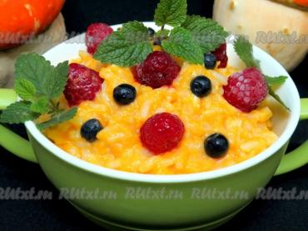
Мастер-класс
«Новое направление мексиканской кухни,приготовление горячей закуски»
«Тортилья овощная»

Slide 2
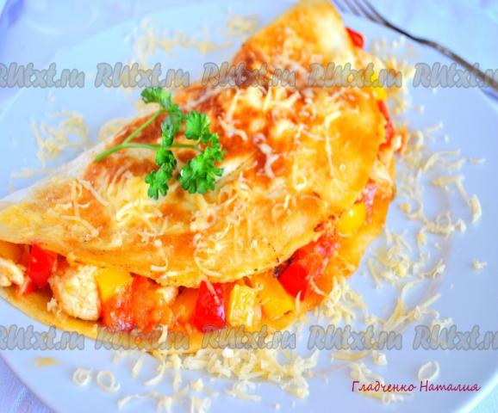
Цель мастер-класса: освоение и применения технологии в практической деятельности мастера. Создание условий для формирования профессиональных компетенций участников мастер-класса. Обмен опытом совместной работы мастера и участника при демонстрации приемов приготовления тортильи.

Slide 3
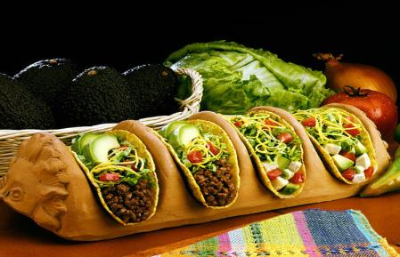
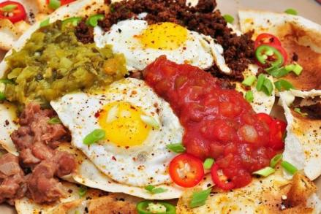
Задачи для мастера п/о:
1.Обобщить опыт работы мастера по определенной проблеме: «Новое направление мексиканской кухни».
2.Передать свой опыт путем прямого и комментированного показа последовательности действий, методов, приемов и форм педагогической деятельности.
3.Отработать совместно с участниками мастер-класса поставленную в программе мастер-класса проблему.
4.Создать условия для плодотворного общения участников мастер-класса с целью развития творческого мышления и фантазии.

Slide 4
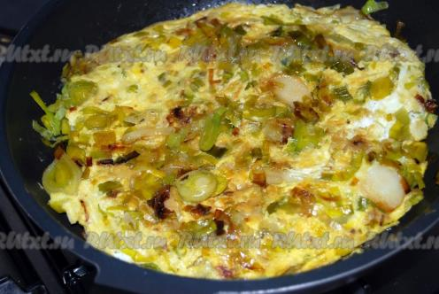
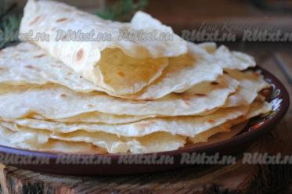
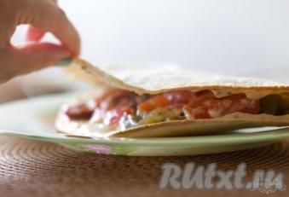
Задачи для участников:
1.Расширить знания, кругозор по теме мастер-класса.
2.Познакомиться с технологией приготовления тортильи.
3.Развивать коммуникативные качества в процессе мастер-класса.
Целевая аудитория: обучающиеся колледжа.

Slide 5
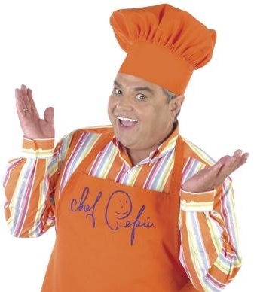
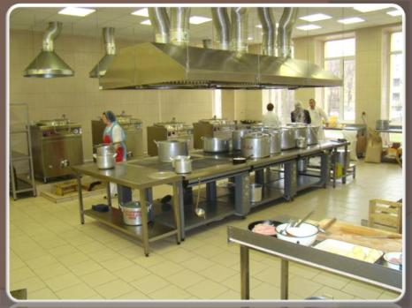
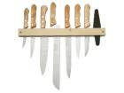
Время проведения: 60 мин.
Требования к помещению и материальному обеспечению мастер-класса: мастер-класс проводится в учебной лаборатории повар-кондитер № 07.
Необходимое оборудование: необходимый инвентарь, сырье и полуфабрикаты для приготовления блюда
Методическое обеспечение: технологическая карта
Прогнозируемый результат:
1. Сформированные профессиональные компетенции участников мастер-класса.
2. Мотивация к приготовлению данного блюда.
3. Развитие творческой активности.
Форма проведения: практическая работа.

Slide 6
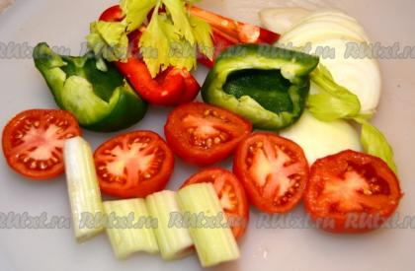
№ п/п | Этапы мастер-класса | Время (в мин.) | Примечание
1. | Организационный момент | 2 мин. | Встреча участников мастер-класса, рассаживание участников, подготовка рабочих мест.
2. | Представление темы мастер-класса | 3 мин. | Проводиться мастером. Объявление темы мастер-класса, ее актуальности, практической значимости, ожидание результатов.
3. | Практическое занятие | 30мин. | Показ приготовления тортильи, сопровождается словесным объяснением. На практическом показе в работе принимают участники мастер-класса.
4. | Рефлексия (подведение итогов) | 15мин. | Совместное обсуждение результатов мастер-класса. Дегустация.
План проведения мастер-класса

Slide 7
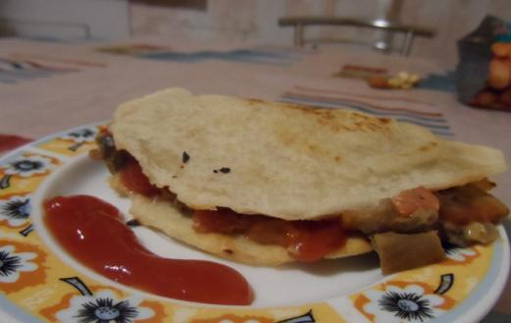
Технология приготовления «Тортилья с овощами»
Ингредиенты:
1.
Мексиканская лепешка (тортилья) 2.шампиньоны 3.лук репчатый 4.перец сладкий 5.сыр 6.чеснок 7.масло для жарки 8.перец острый молотый
9. яйцо (сырое)
Из муки, масла, соли и воды замешиваем тесто. Раскатываем тонко тесто в лепешку.
Затем все остальные ингредиенты режем, смешиваем и припускаем на сковороде.
Сырую лепешку укладываем на припущенные овощи, переворачиваем и обжариваем еще несколько секунд.
Снимаем со сковороды, складываем пополам, смазываем сливочным маслом. Можно подать с соусом и зеленью.

Slide 8
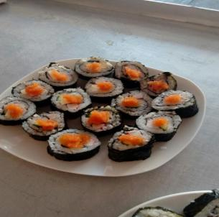
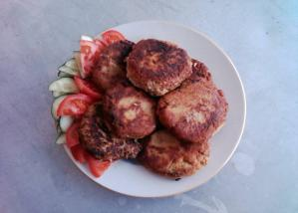
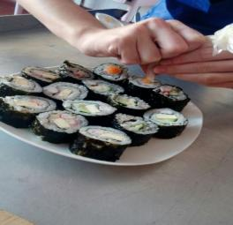
Заключение
Данная работа обобщает мой личный опыт работы. Я провожу мастер - классы на недели профориентации для привлечения учащихся школ города, для обучения в колледже по профессии «Повар».
Мастер-класс используется в образовательном процессе, как оригинальный метод обучения. Большим плюсом при проведении мастер-класса будет предоставления педагогического опыта в результате изучения дополнительных материалов и саморазвития мастера.
Принимая во внимание методику обучения, мастер-класс всегда будет актуален и востребован.

Slide 9
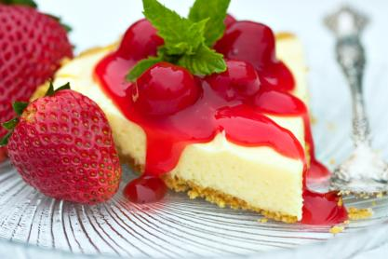
Спасибо за внимание!!!

